Slide 1
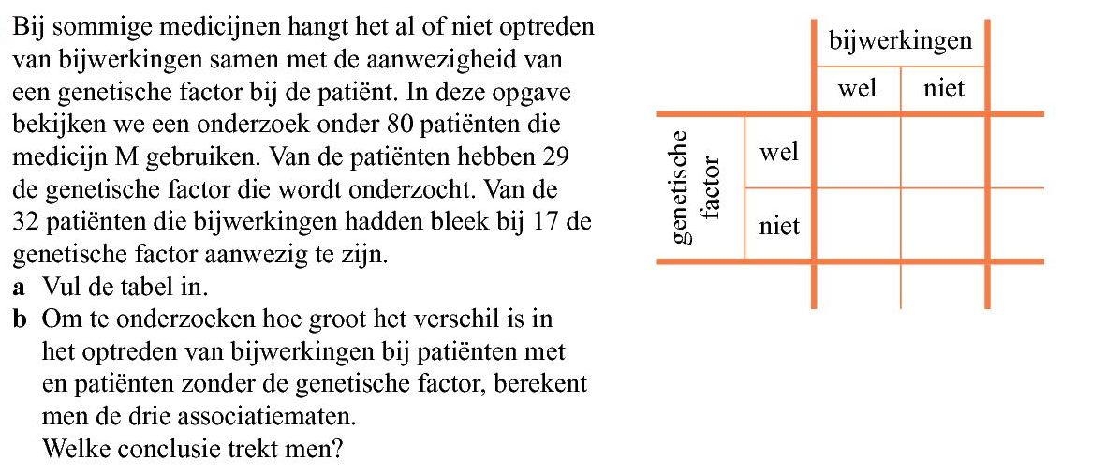
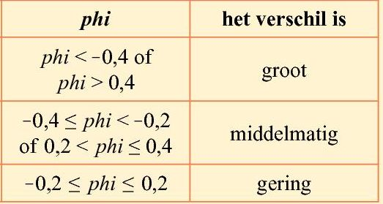
Opdracht 11
$$17$$
$$12$$
$$29$$
$$15$$
$$36$$
$$51$$
$$32$$
$$48$$
$$80$$
phi-coëfficiënt
$$\frac{17∙36−15∙12}{\sqrt{32∙48∙51∙29}}$$
$$phi=$$
$$=0,2866…$$
Het verschil is middelmatig

